Slide 1
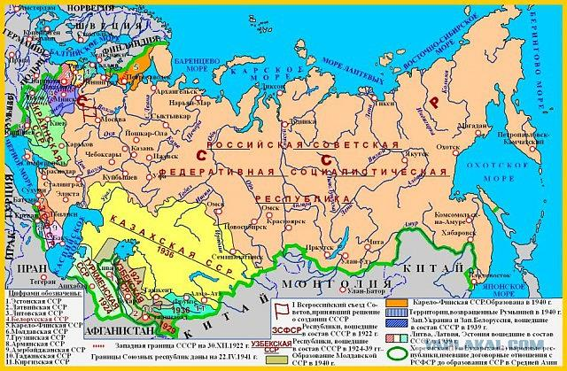

Slide 2
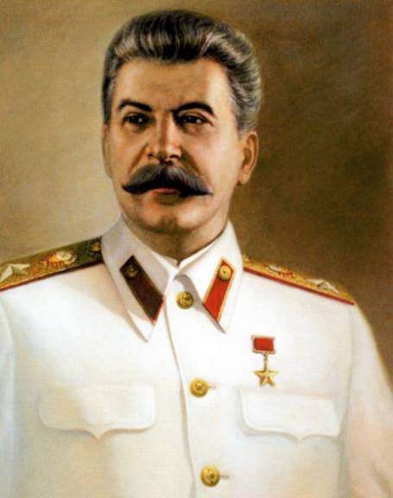
Созданное государство явилось наследником Российской империи. Столицей Советского Союза стала Москва. Власть в стране принадлежала Коммунистической партии (партии большевиков).
Руководителем государства был Генеральный секретарь Коммунистической партии
И. В. Сталин

Slide 3
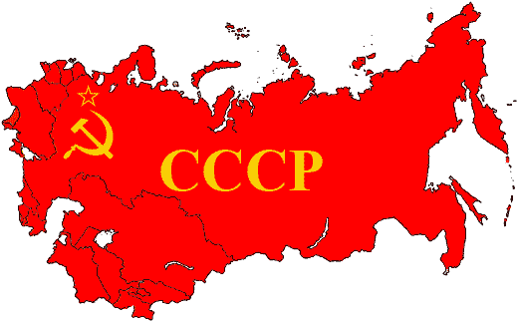
Преобразования в СССР
в 20-30-е годы ХХ века

Slide 4
Что изменилось в хозяйстве страны
Что принесла Гражданская война?
Разруха
Голод
Неразвитая промышленность
Неразвитое сельское хозяйство

Slide 5
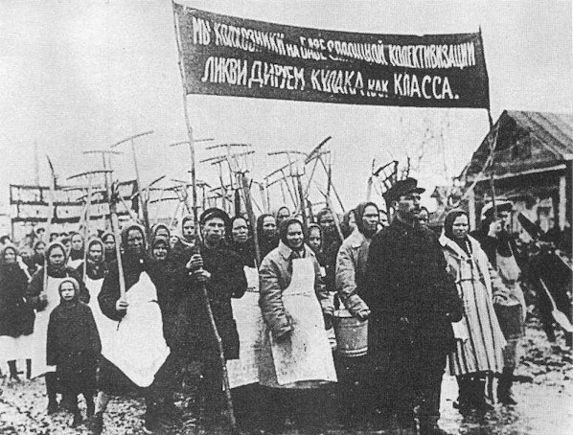
Социалистическое хозяйство
Все заводы, фабрики, предприятия стали собственностью государства.
Крестьянские земли были объединены, и на них были организованы коллективные хозяйства (колхозы).
Жители деревни, вступая в колхоз, должны были отдать зерно, скот, инвентарь в общее пользование.

Slide 6
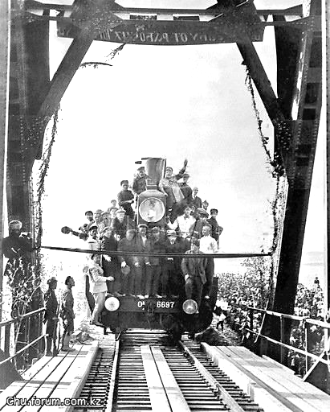
Построены были металлургические комбинаты, тракторные и автомобильные заводы. Люди работали в три смены. Все жили мечтой о светлом будущем для своих детей.
В 20-30 годах были построены первые гидроэлектростанции –
Волховская и Днепрогэс.
Построена железная дорога – Туркестано-Сибирская

Slide 7
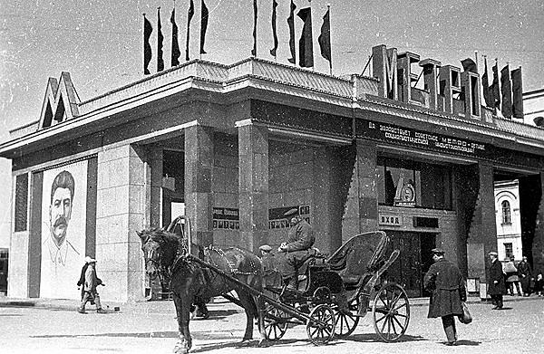
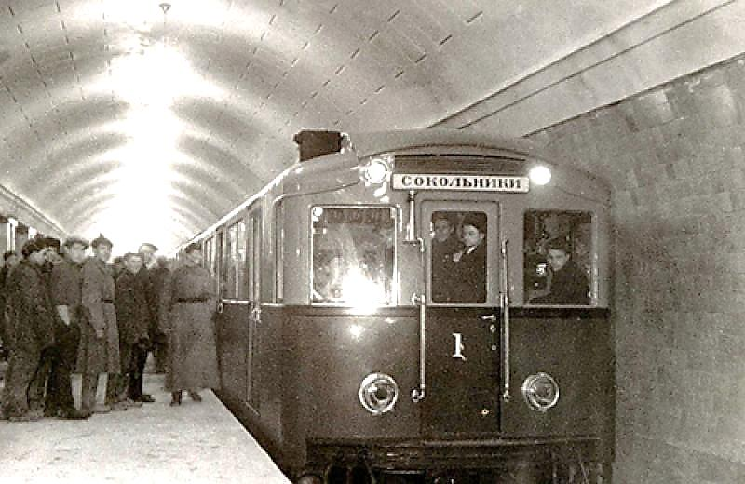
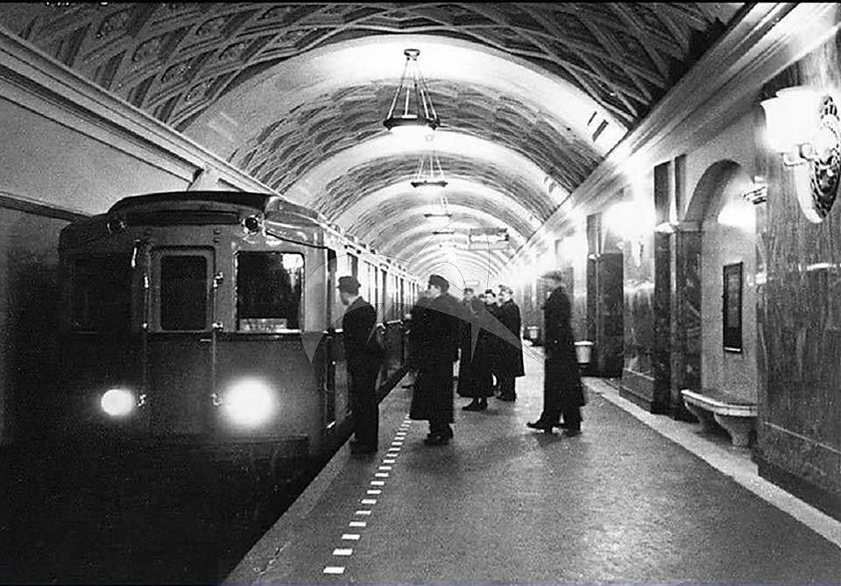
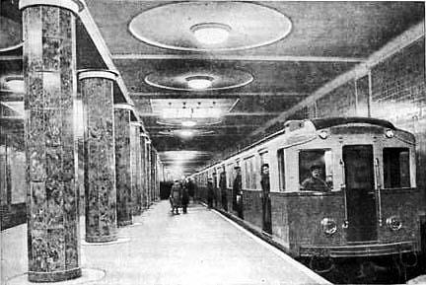
В 1935 году в Москве была запущена первая
линия метрополитена. Московское метро стало
одним из замечательных памятников
советской архитектуры.
Оформление некоторых залов метро
Рассказывает о событиях истории России.

Slide 8
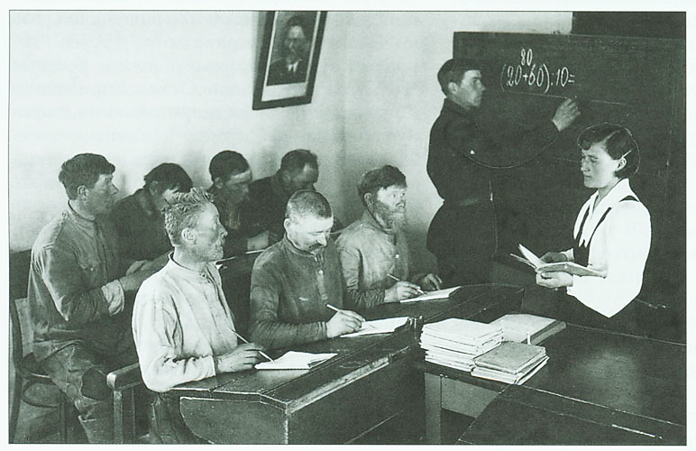
В Советской стране началась борьба с неграмотностью.
Образование стало доступно всем.

Slide 9
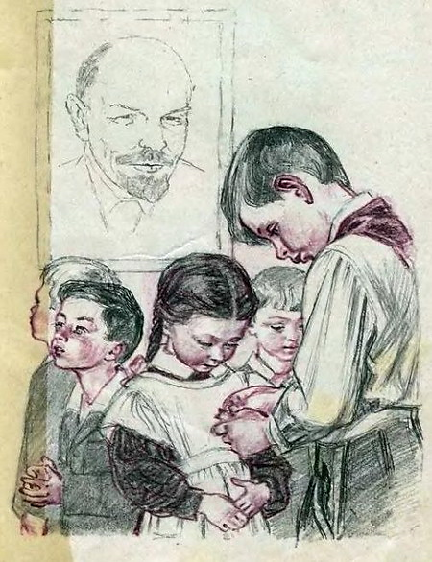
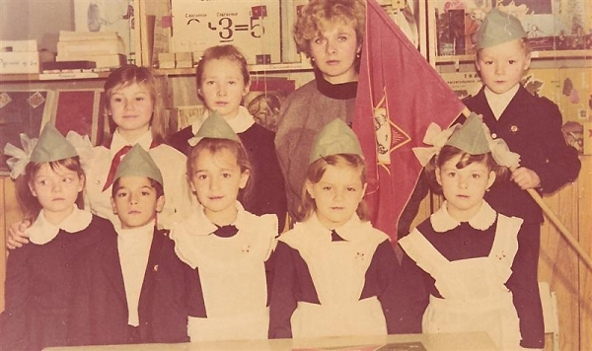
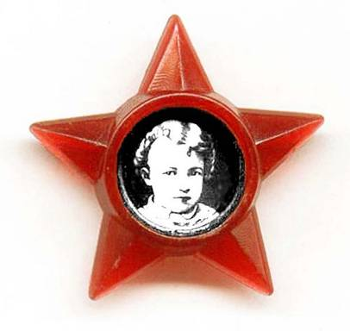
Были образованы организации
для воспитания учащихся и молодых людей:
Октябрята (с 7 лет)
Пионеры (с 10 лет)
Комсомольцы (с 14 лет)

Slide 10
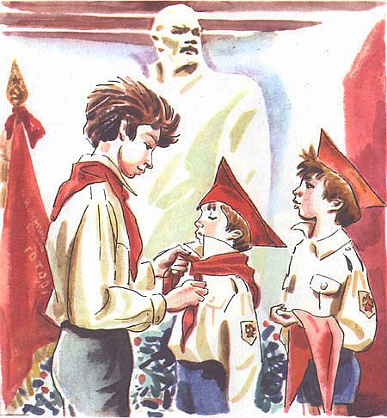
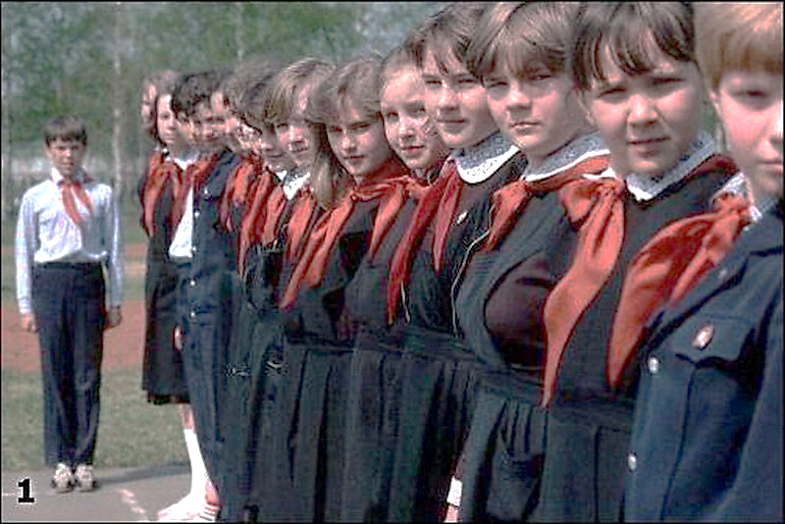
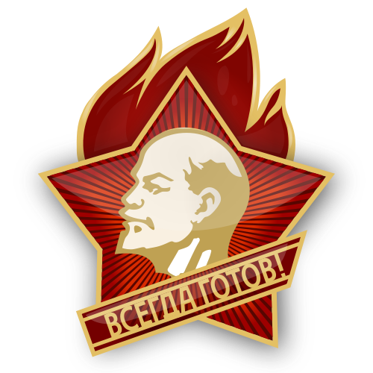

Slide 11
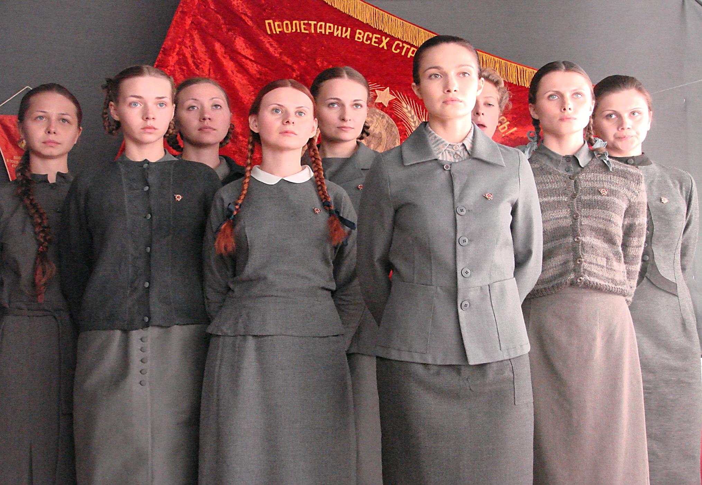

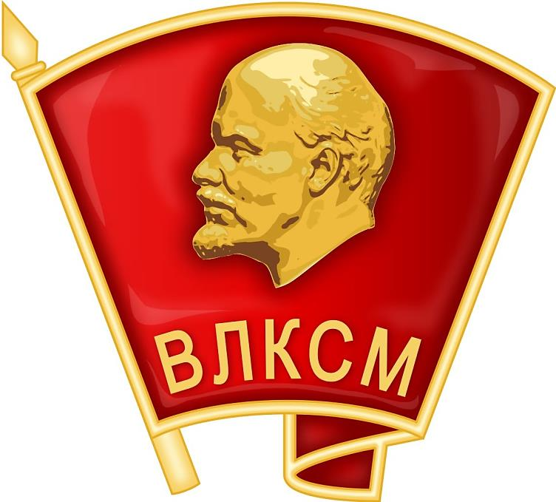

Slide 12
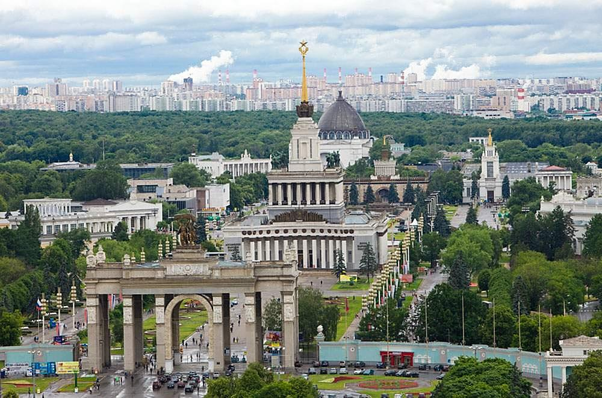
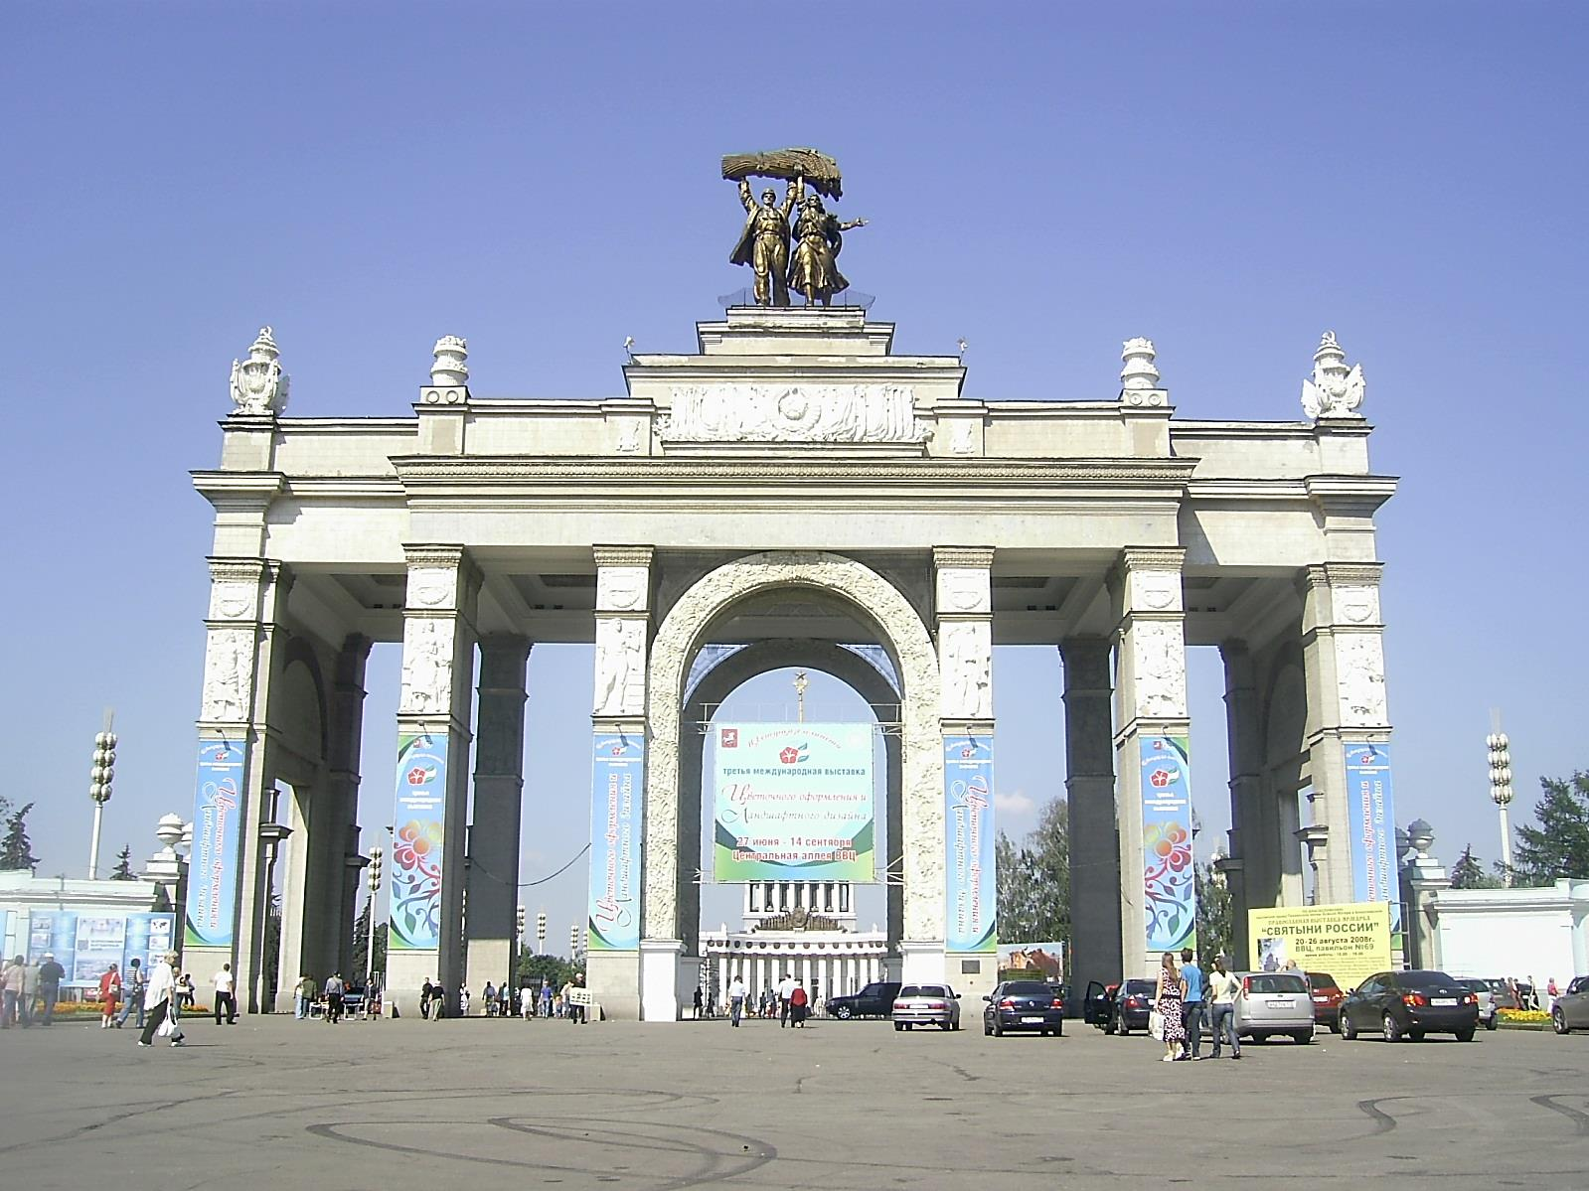
ВДНХ

Slide 13
